Slide 1

NEW新媒体平台营销

Slide 2

学习目标
了解新媒体的标准
掌握新媒体营销的方案

Slide 3
1.1 新媒体的解读
1.新媒体的含义
新媒体，是依托新的技术出现的媒体形态。 采用文档、音频、短视频、互动直播等形式，通过互联网向电脑、手机、数字电视机等终端，向用户提供内容信息和服务的传播形态。

Slide 4
1.2 新媒体营销的解读
1.新媒体营销的含义
互动平台
新媒体营销是指利用新媒体平台进行营销的方式。是web2.0的互动营销时代
新媒体传播平台， 包含网络杂志、博客、微博、微信、短视频、社交SNS、直播等平台。
40%
web2.0

Slide 5
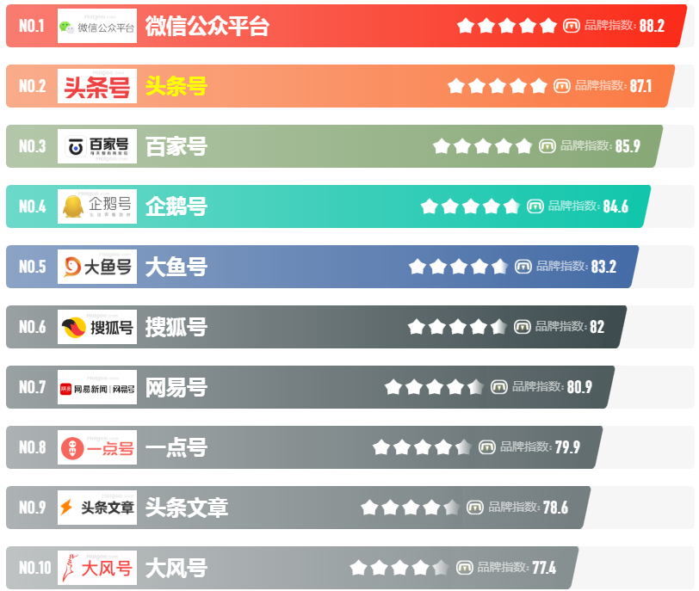
1.2 新媒体平台的解读
新
媒
体
平
台
前十

Slide 6
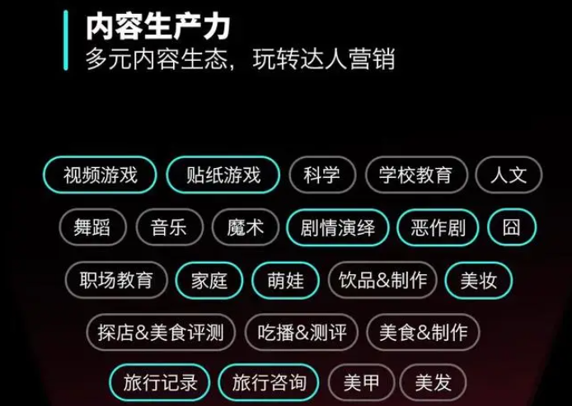
1.3 新媒体内容分类---重要信息

Slide 7
How 营销推广方案

Slide 8
2.1 营销活动的方案策划与设计
2．营销方案策划设计
2
3
4
1
选择平台
选择内容方式
选择盈利模式带货、分成or打赏
运营项目

Slide 9
2.2 直播营销推广
1.两种典型营销平台选择
（1）开放式的平台
开放式社交类型的直播平台。吸粉涨粉累计人气。为产品商业变现打基础。但需要一定时间养成后出效益。
（2）内部会员式的平台
会员关注或订阅平台。为品牌口碑打基础。适合高起点的单位。

Slide 10



2.2 新媒体盈利的解读
3．盈利模式
分成时薪
打赏礼物
带货电商
直播平台会根据主播每小时的直播人气、浏览时长量支付薪水。
网友花钱买礼物送给网络主播,网络主播在层层扣款后拿到分成。
接代理商品广告链接、随机推送商品链接、自产自销商品做电商。
汇报：张三

Slide 11
2.3 新媒体营销的核心内容方式
体验达人
开箱评测
艺人娱乐
意见领袖
新闻爆料
真实纪实

Slide 12
2.3 直播方案的设计
2．直播方案策划设计过程
2
3
4
1
选择平台社交类or电商类直播
选择直播内容方式
选择盈利模式带货、分成or打赏
运营项目

Slide 13
2.3 方案活动的设计作业
4.新媒体项目方案设计作业
营销活动的设计充分考虑自己的优势和劣势，适当科学的选择项目实施方案。
如：你已经有稳定的货源、但粉丝不多，你打算用半年年时间打基础，你将选择什么方案：200字左右的方案报告
采用开箱评测+内容方式
采用抖音APP社交软件
选择商品链接嵌入的盈利模式
运营实施

Slide 14
感谢聆听！

